Slide 1

Gouda Tijdmachine
www.goudatijdmachine.nl

Slide 2
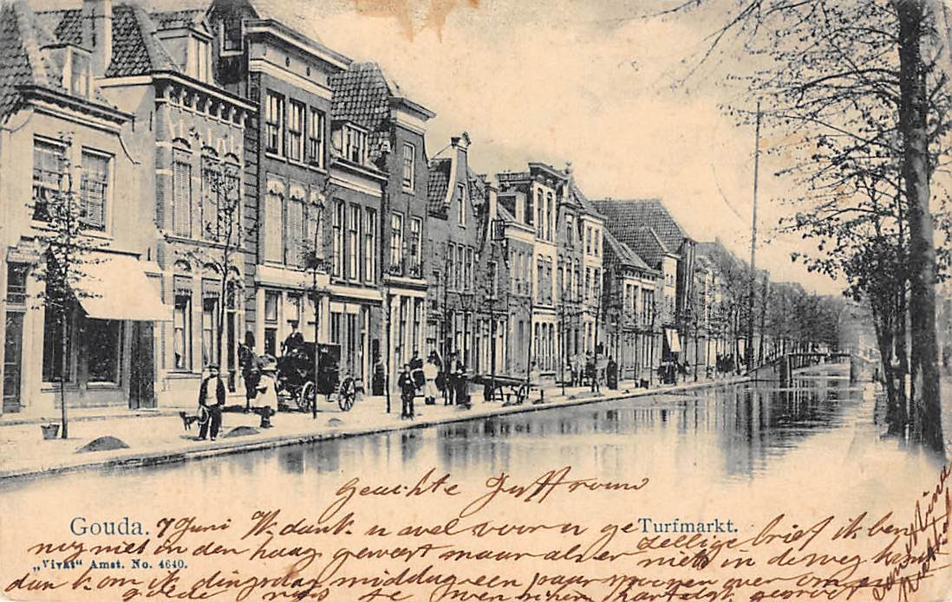
https://www.goudatijdmachine.nl/presentatie-20230216/

Slide 3
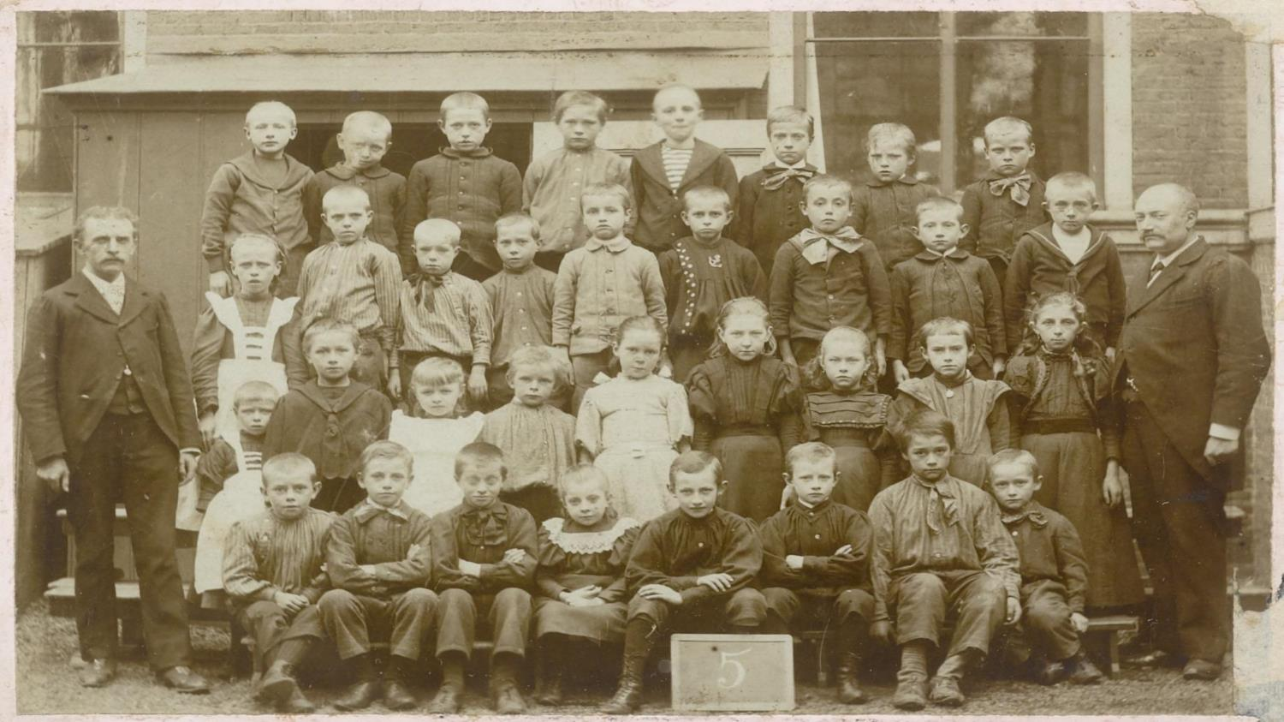
Introductie
Groepsfoto van klas 5 van de openbare lagere school no 2 aan de Nieuwehaven. rechts hoofd der school G.D. Heij, links onderwijzer J. Scheygrond. (1890-1900)

Slide 4
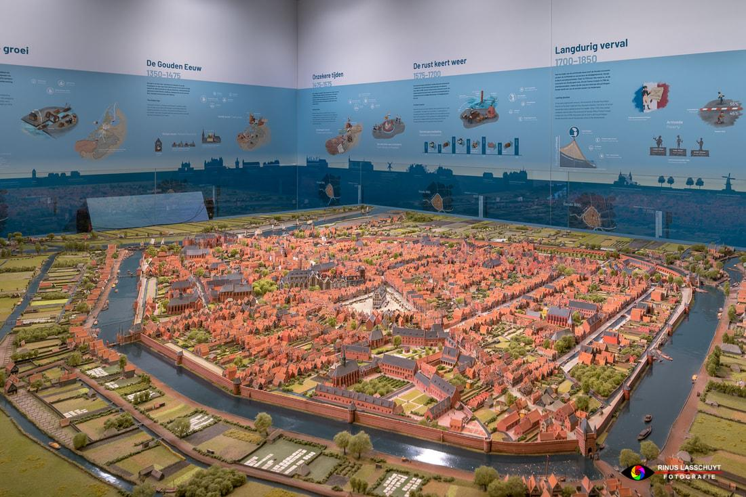
Maquette 1562
Stadsmaquette (1562) in Museum Gouda

Slide 5
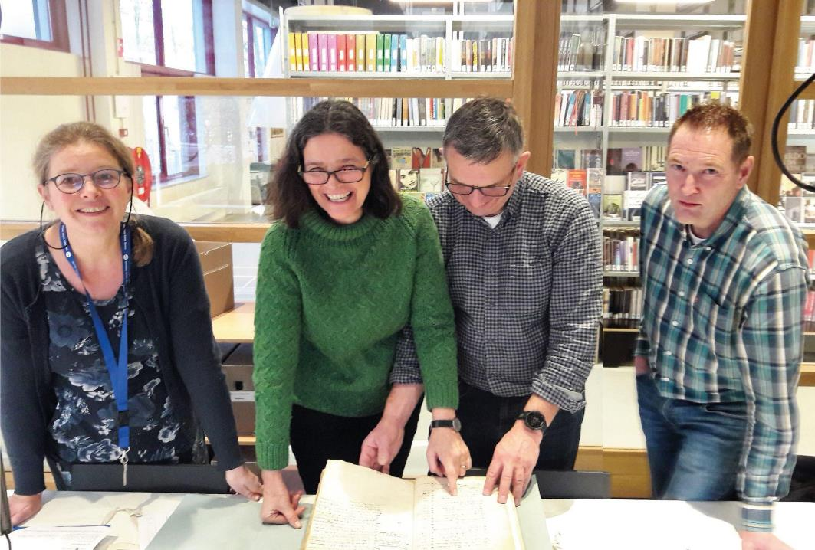
Gestart door enthousiastelingen …
Gouda
Tijdmachine

Slide 6


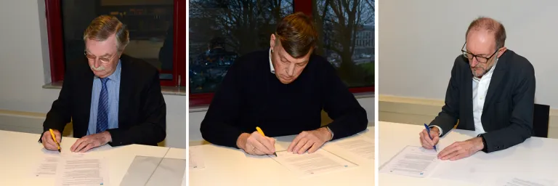
Nu een samenwerkingsverband
Gouda
Tijdmachine
Historische Vereniging
Die Gouda
Streekarchief Midden-Holland
Notes:
https://www.diegoude.nl/werkgroepen/gouda-tijdmachine/

Slide 7
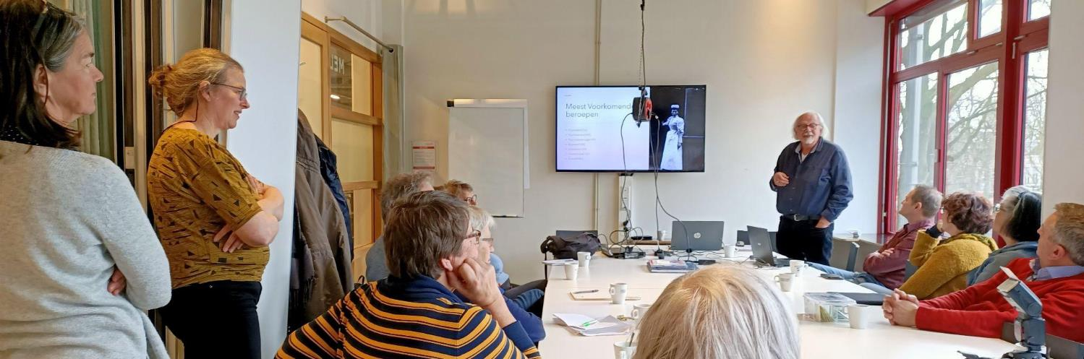
Met vele vrijwilligers
Gouda
Tijdmachine
Scannen/fotograferen/transcriberen/indexeren/controleren archiefbronnen
…… GTM cafés

Slide 8
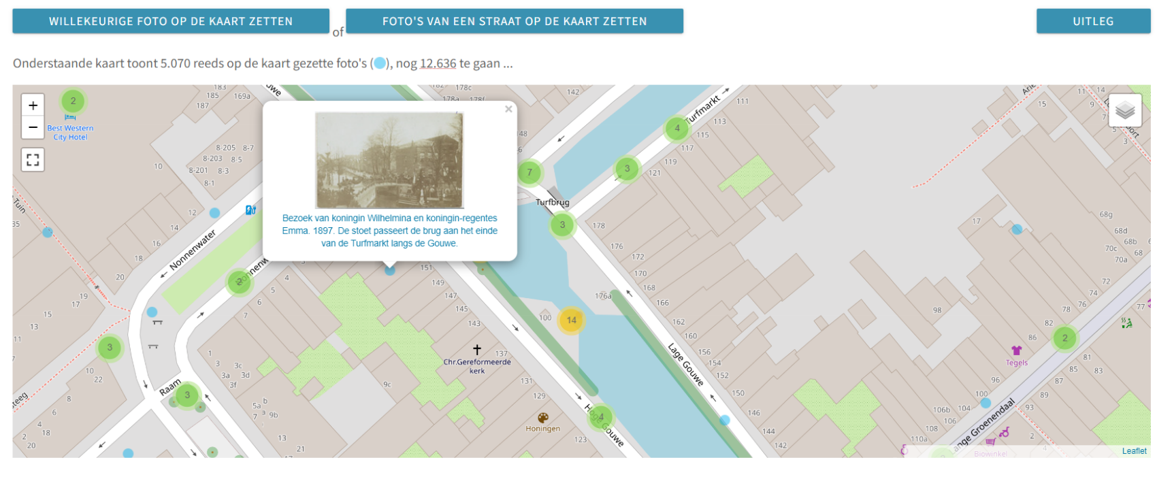
Online meehelpen via Vele Panden
Gouda
Tijdmachine
Het crowd-sourcingsplatform van de Gouda Tijdmachine heet Vele Panden

Slide 9
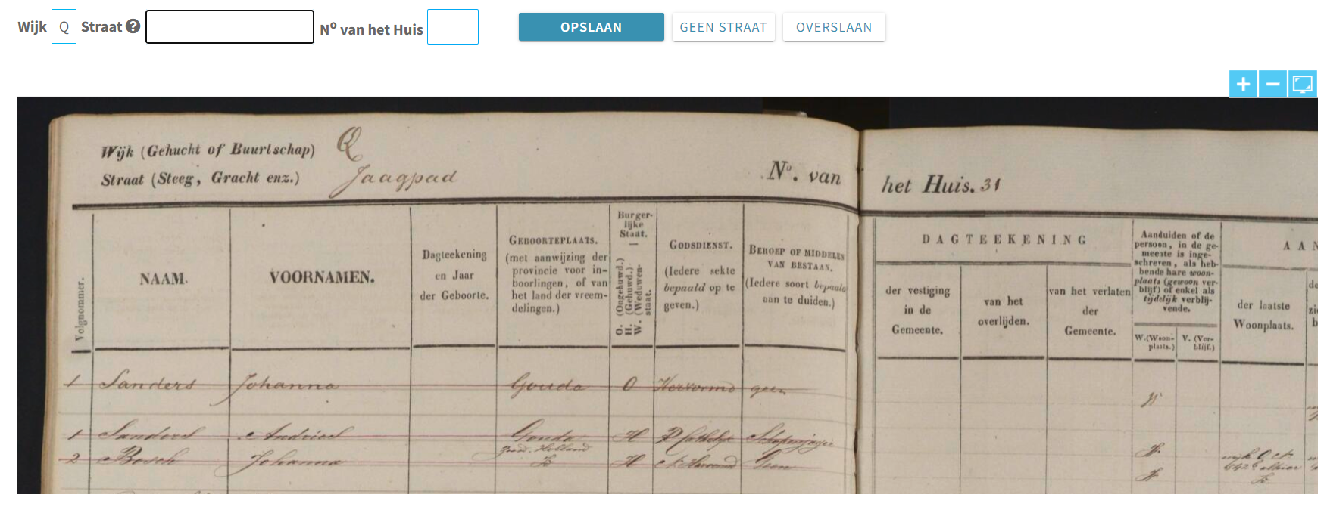
Online meehelpen via Vele Panden
Gouda
Tijdmachine

Slide 10
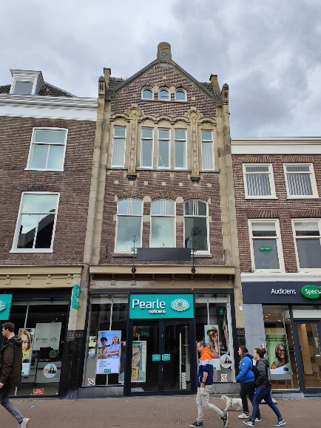
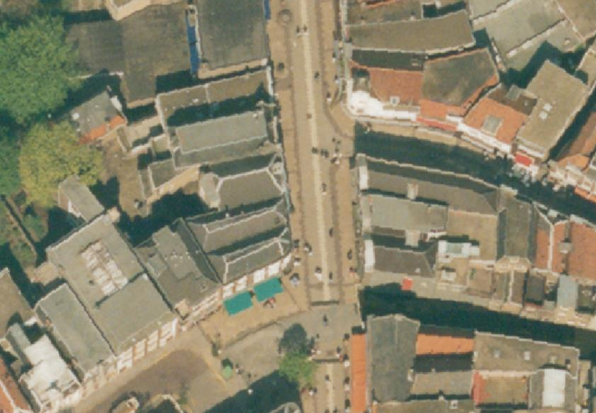
Huisonderzoek "Kleijweg 7"
Gouda
Tijdmachine

Slide 11
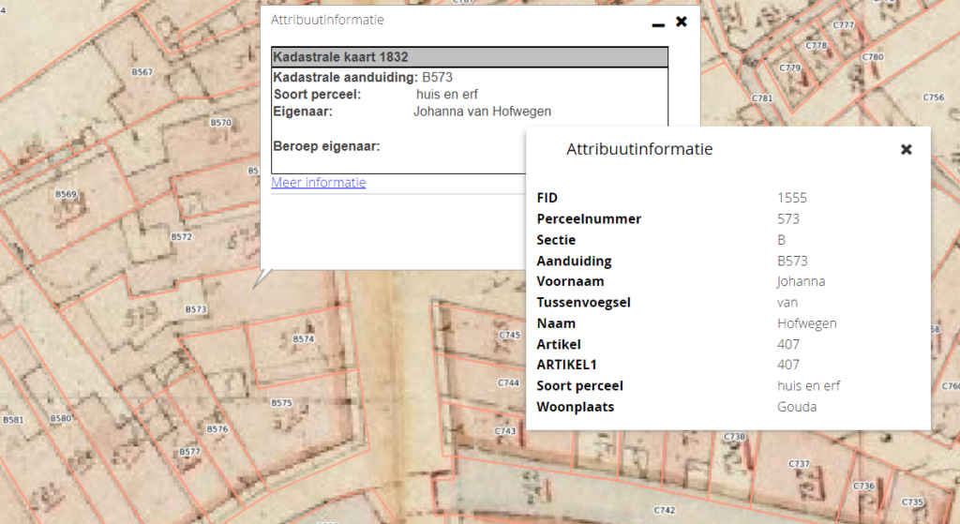
Huisonderzoek "Kleijweg 7"
Gouda
Tijdmachine

Slide 12
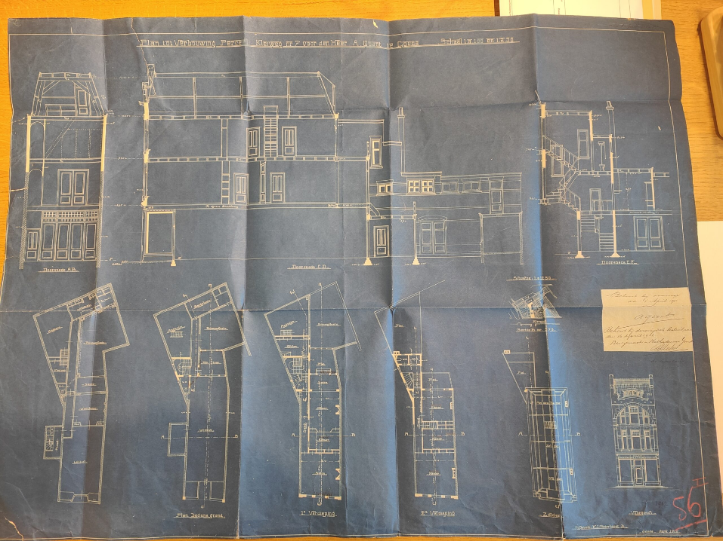
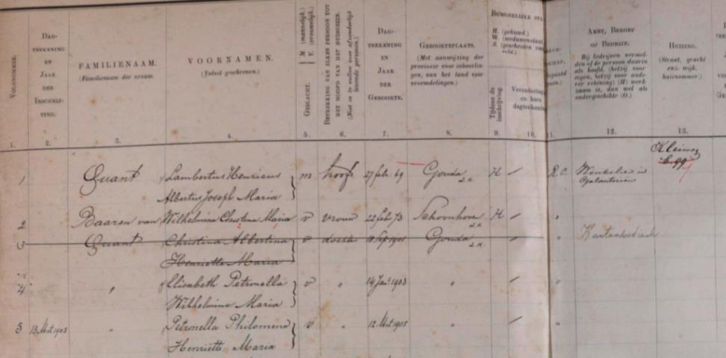
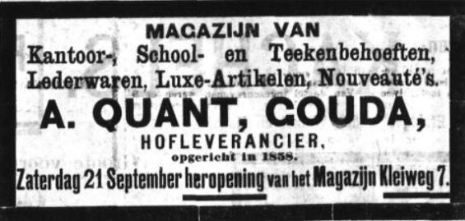
Huisonderzoek "Kleijweg 7"
Gouda
Tijdmachine

Slide 13
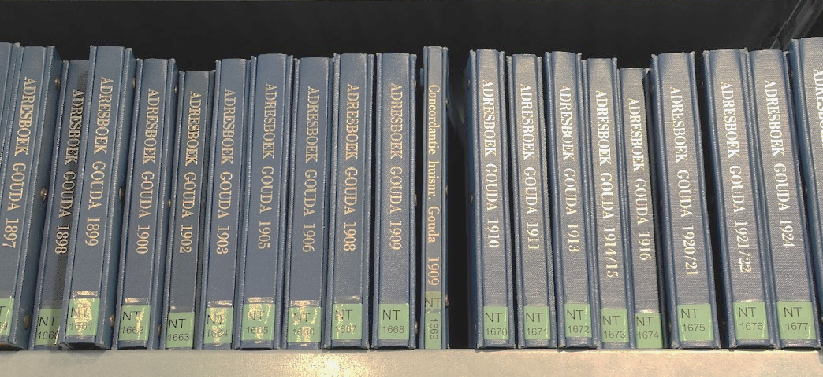
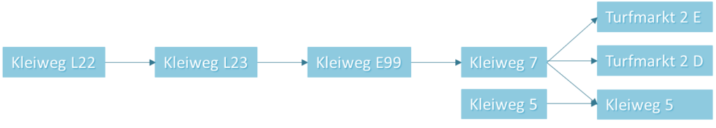
Huisonderzoek "Kleijweg 7"
Gouda
Tijdmachine

Slide 14
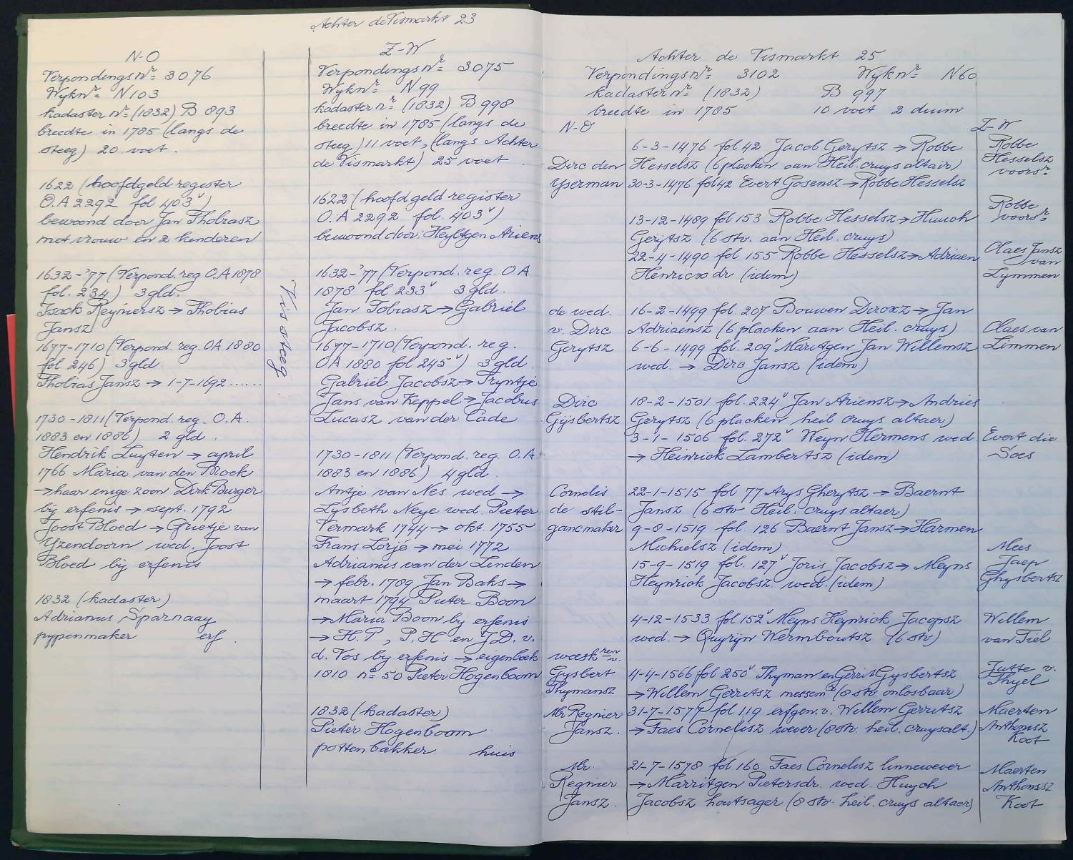
Apparaat Matthijs
Gouda
Tijdmachine

Slide 15
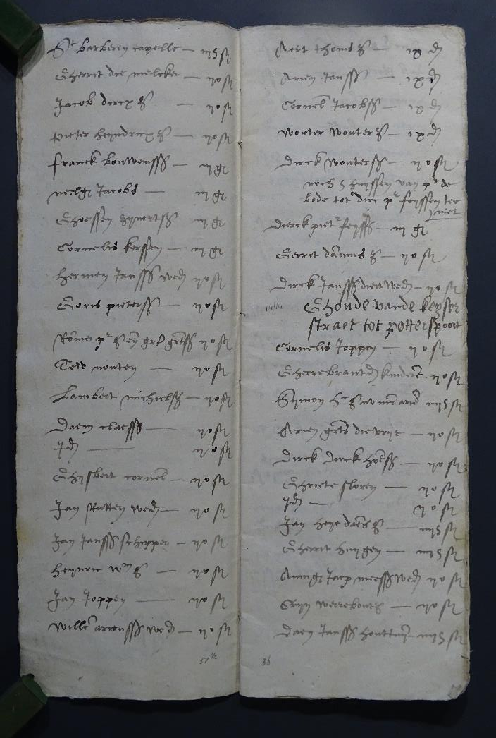
Hofstedegeld
Gouda
Tijdmachine

Slide 16
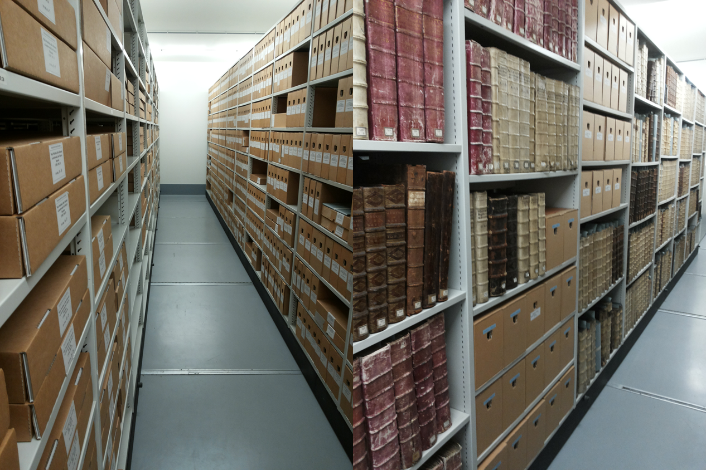
Gouwedepot: 9,5 km archief
Gouda
Tijdmachine

Slide 17
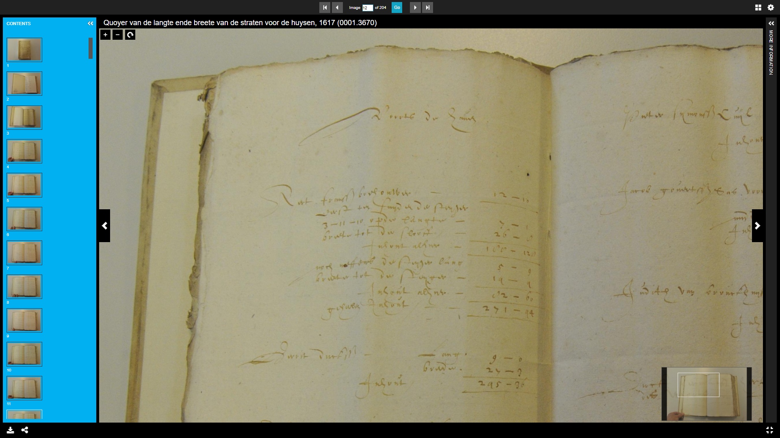
Quoyer van de lengte ende breedte van de straten voor de huysen, 1617 (0001.3670)

Slide 18
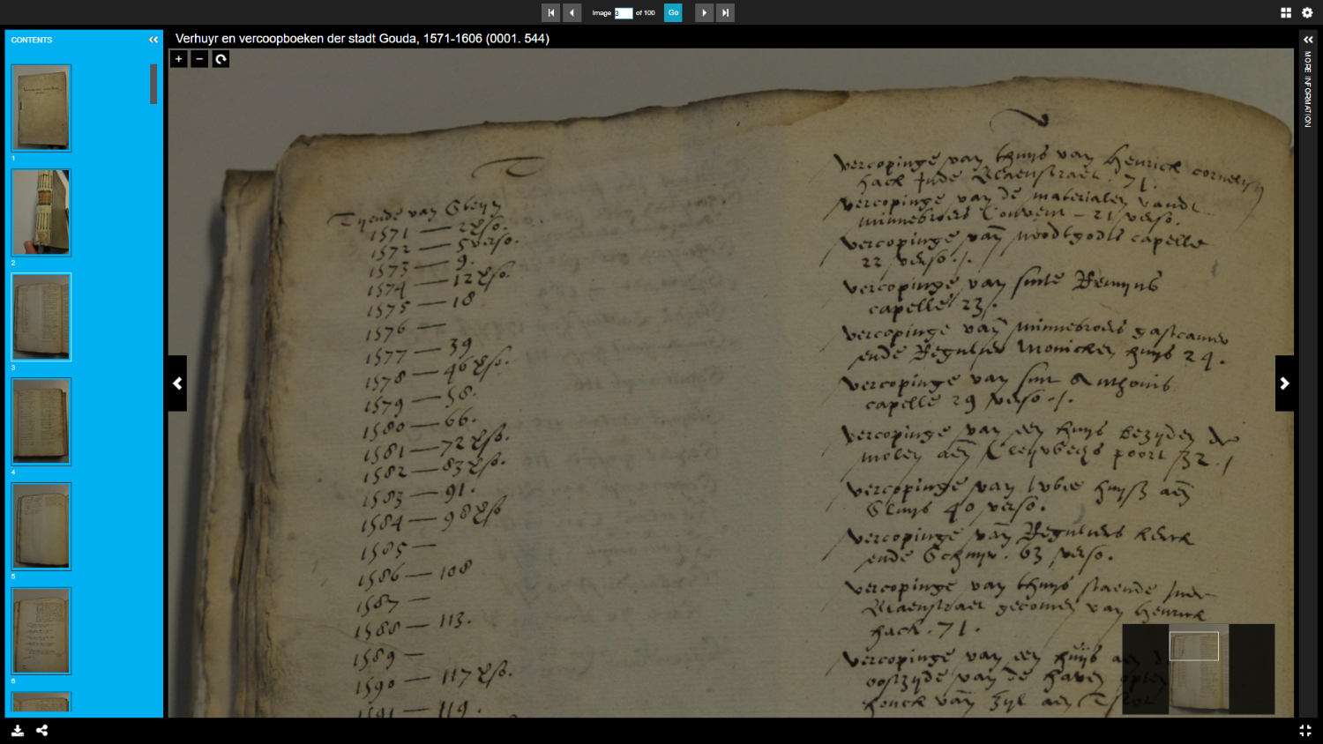
Verhuyr en vercoopboeken der stadt Gouda, 1571-1606 (0001.544)

Slide 19
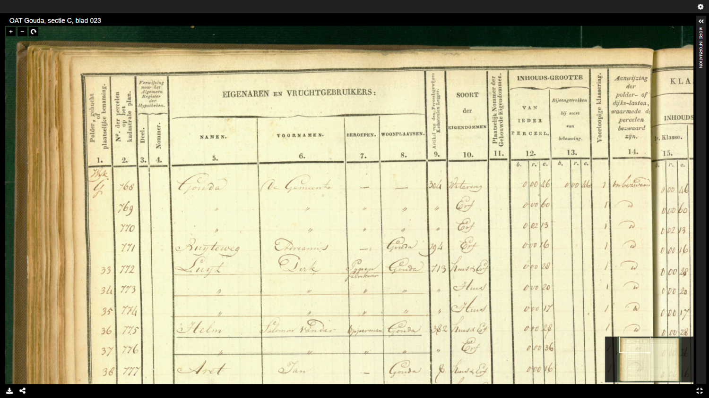
Oorspronkelijke Aanwijzende Tafel (OAT) Gouda, sectie C, blad 023, 1832

Slide 20
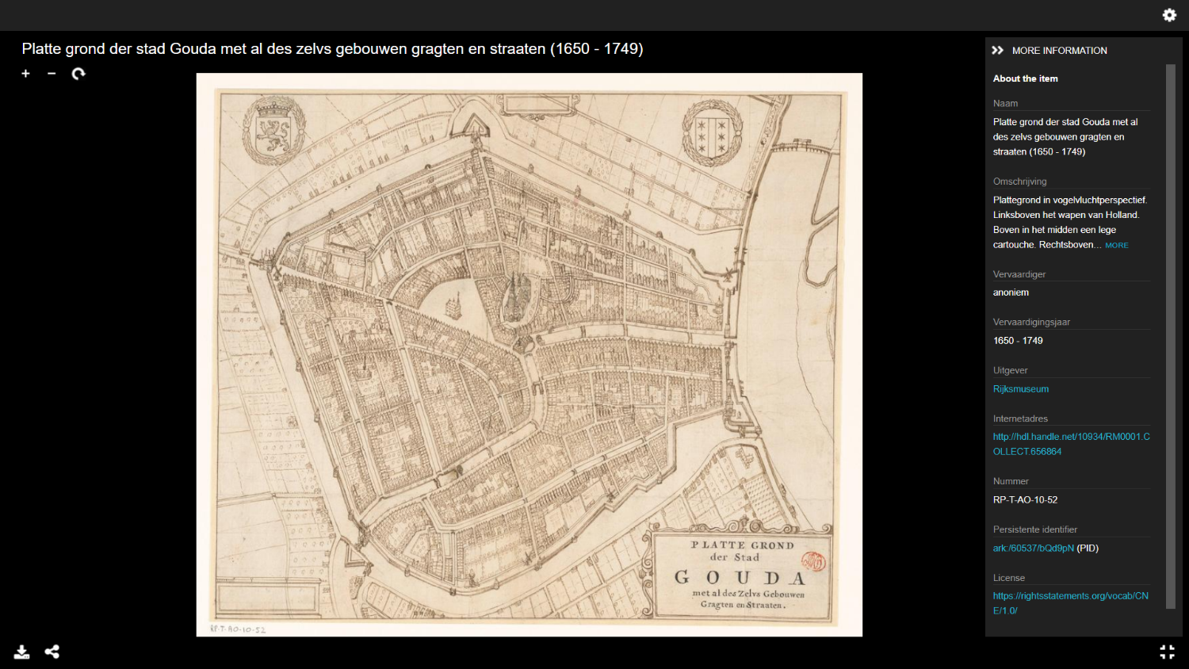
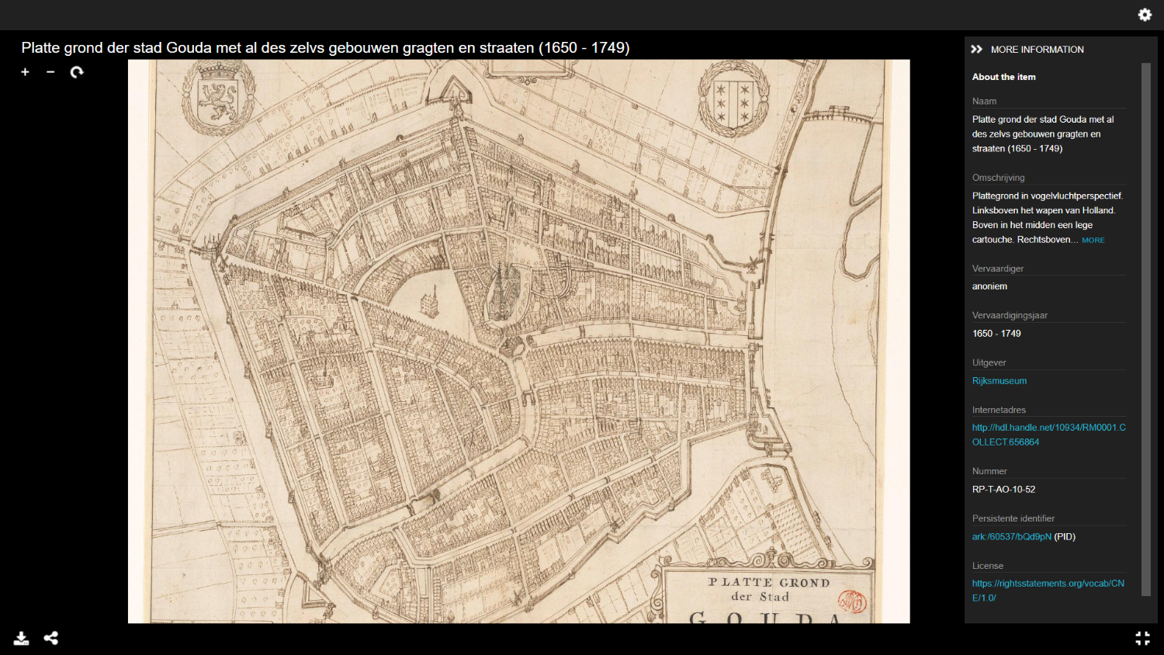
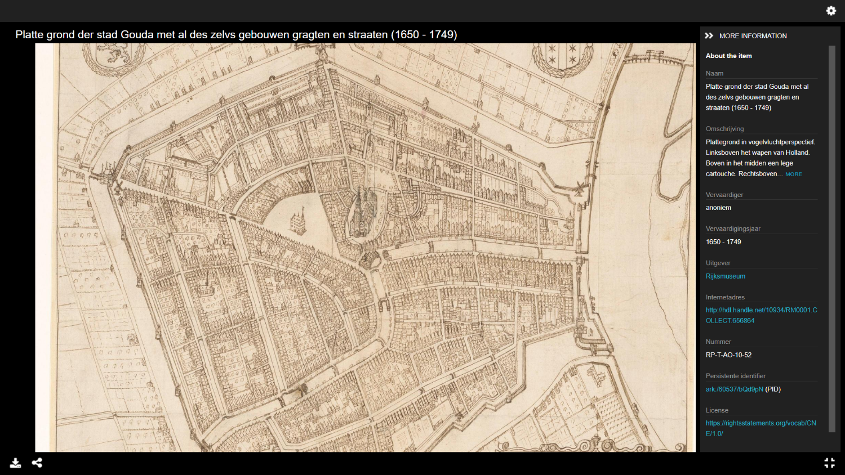
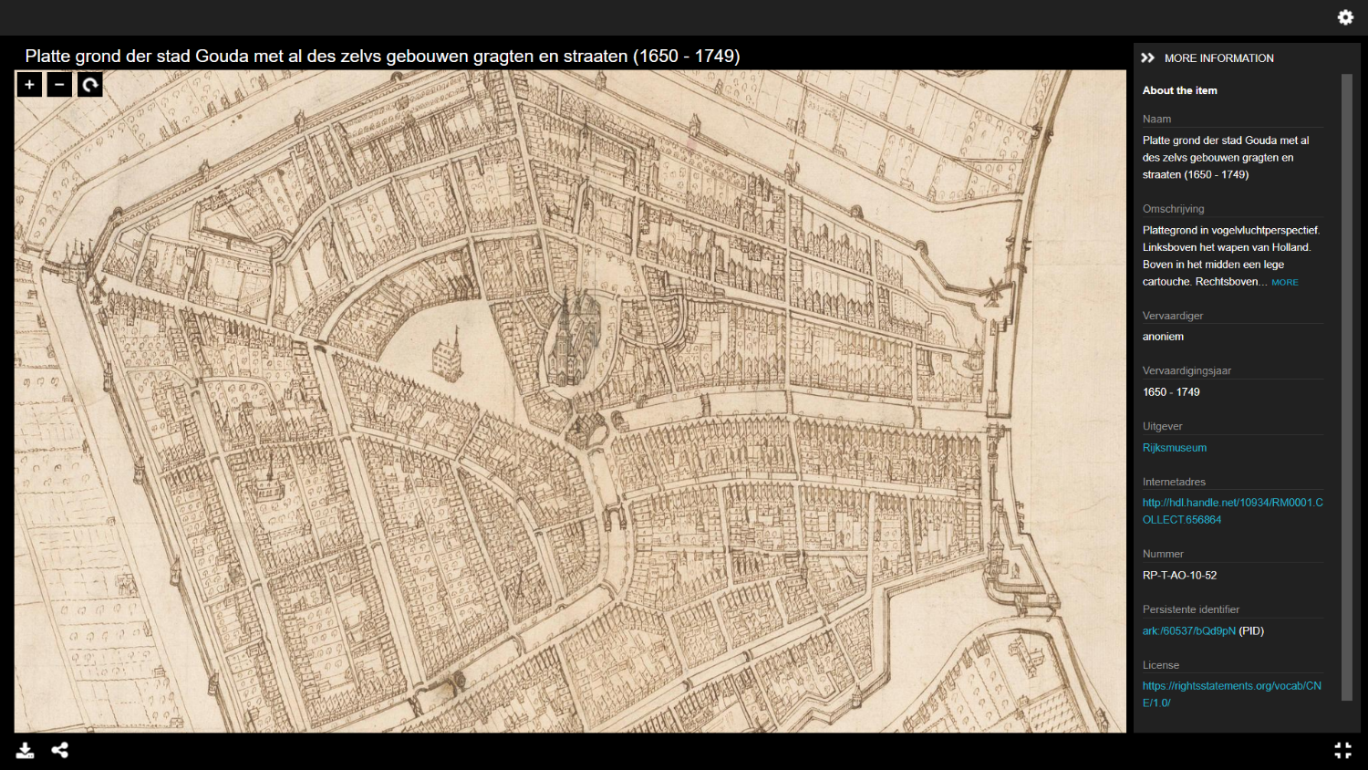
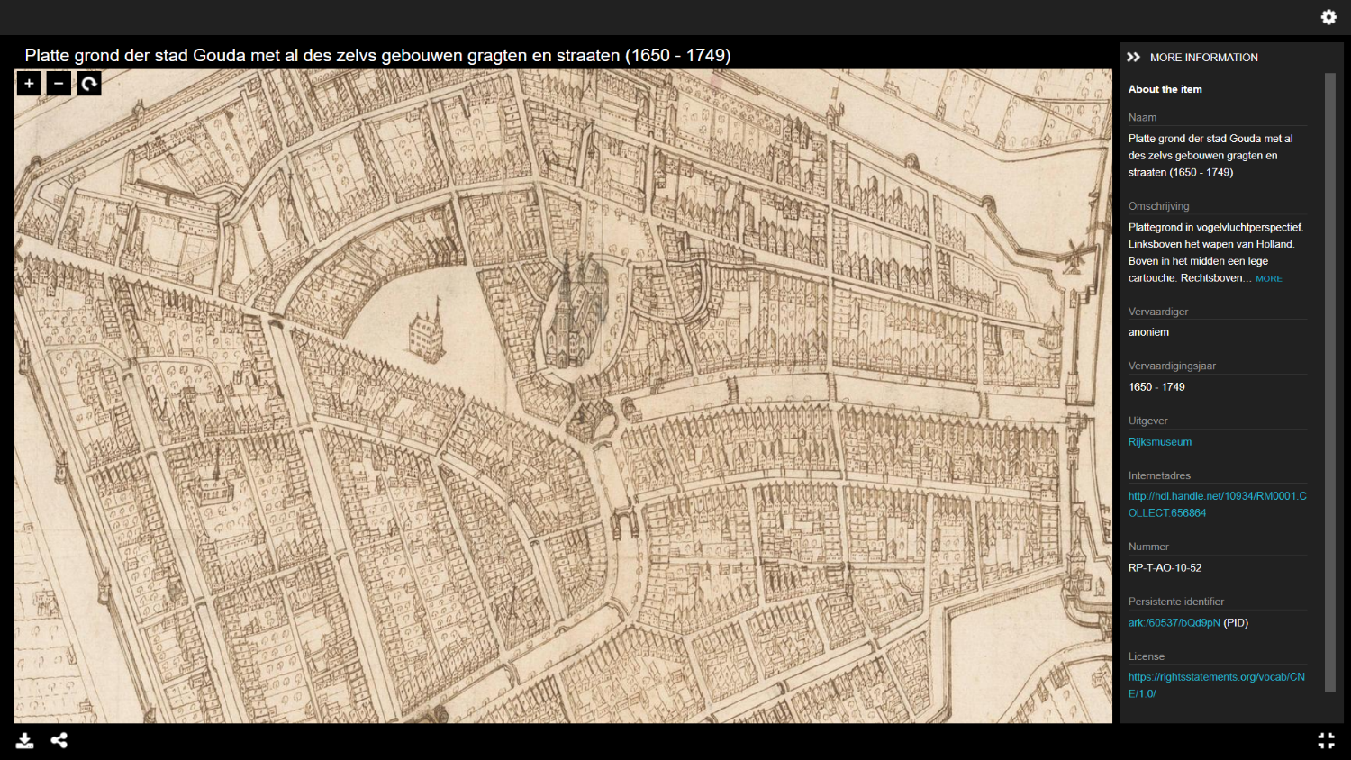
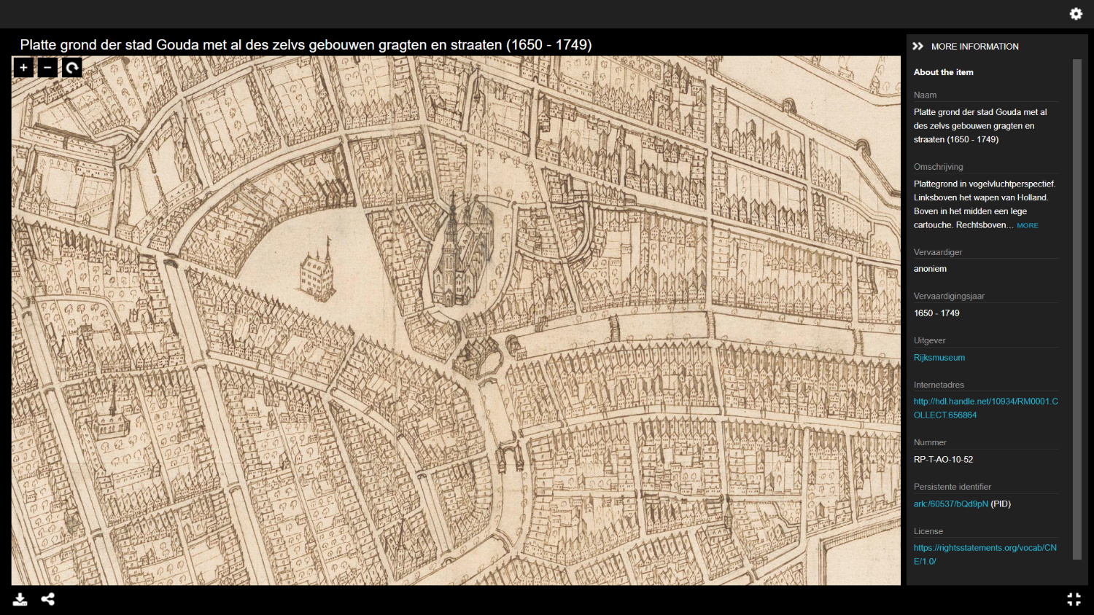
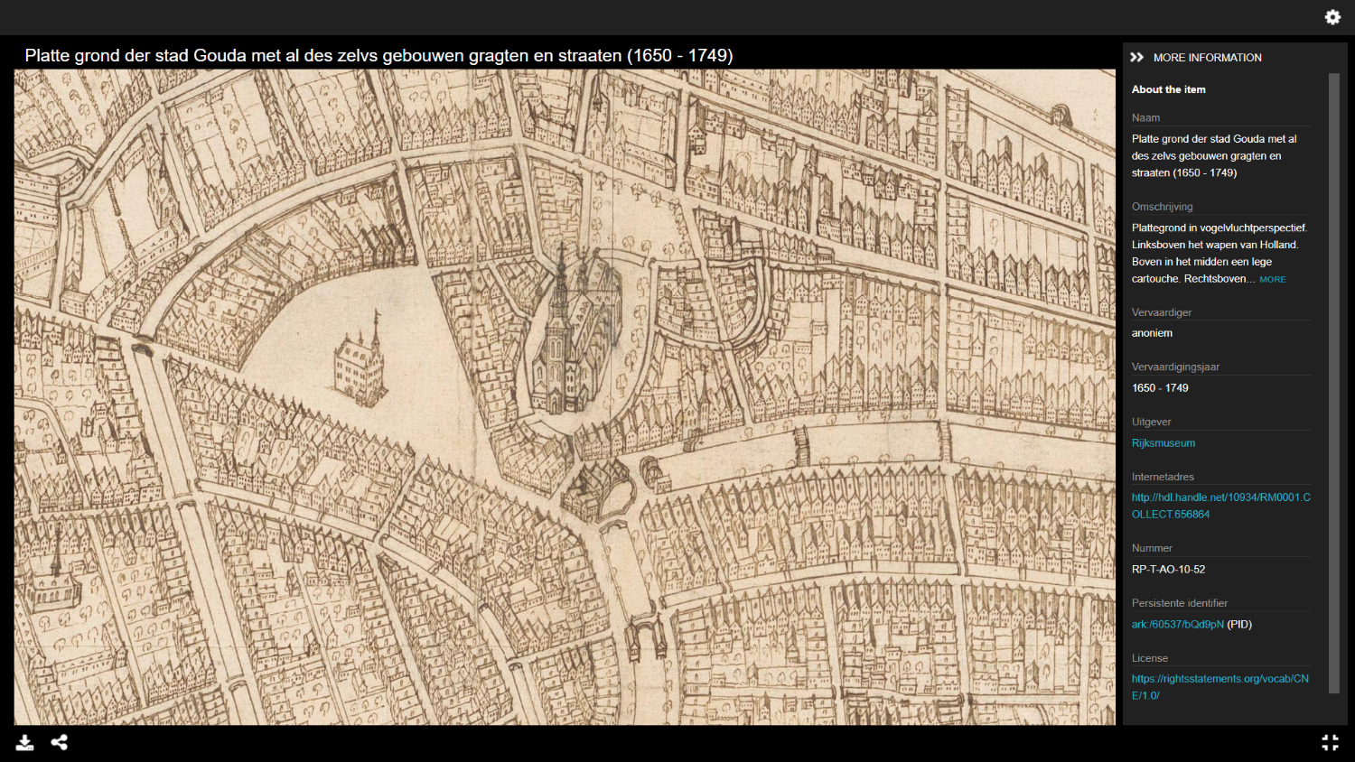
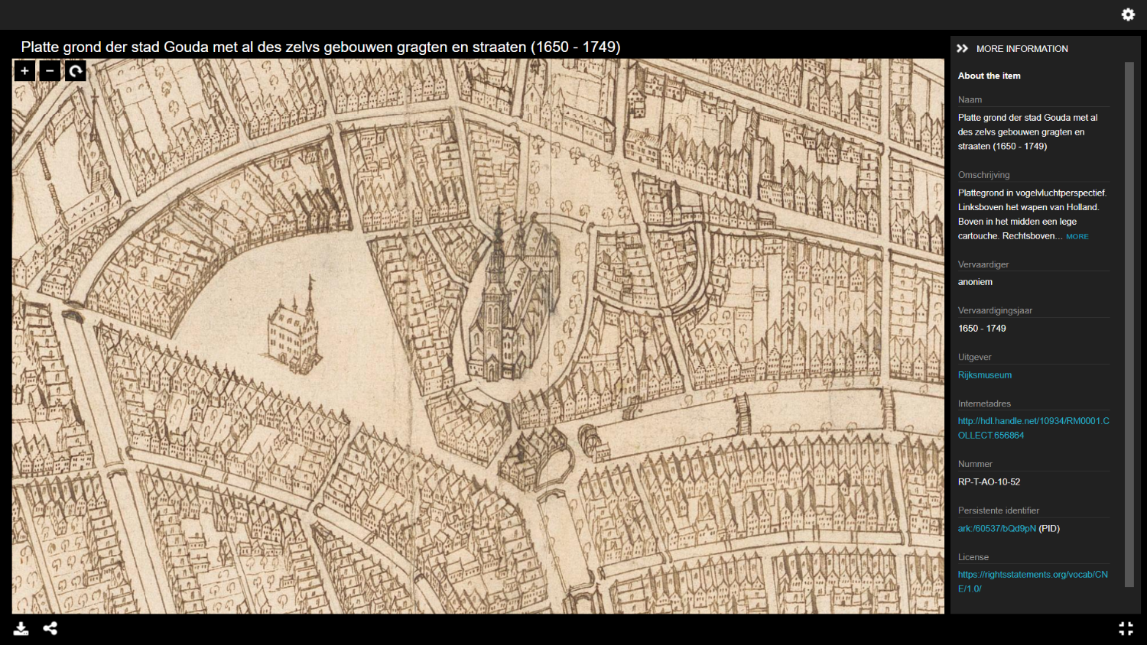
Platte grond der stad Gouda met al des zelvs gebouwen gragten en straaten (1650-1749)

Slide 21
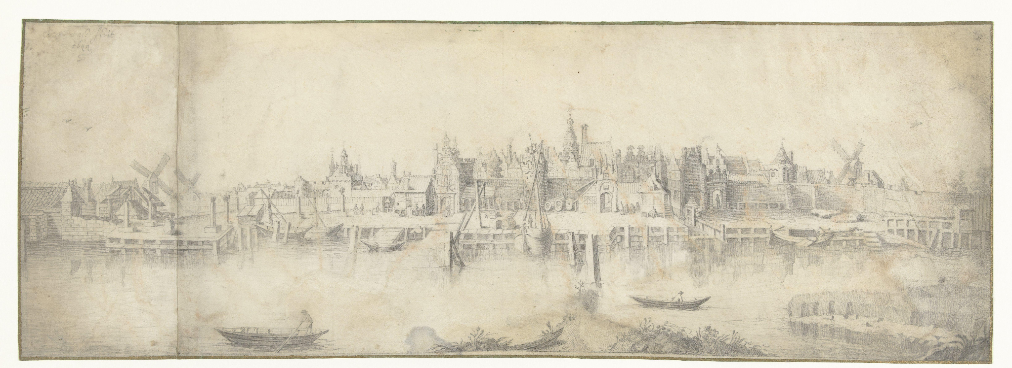
Gezicht op Gouda vanaf de overzijde van de Hollandse IJssel, Aert van Waes (1644)

Slide 22
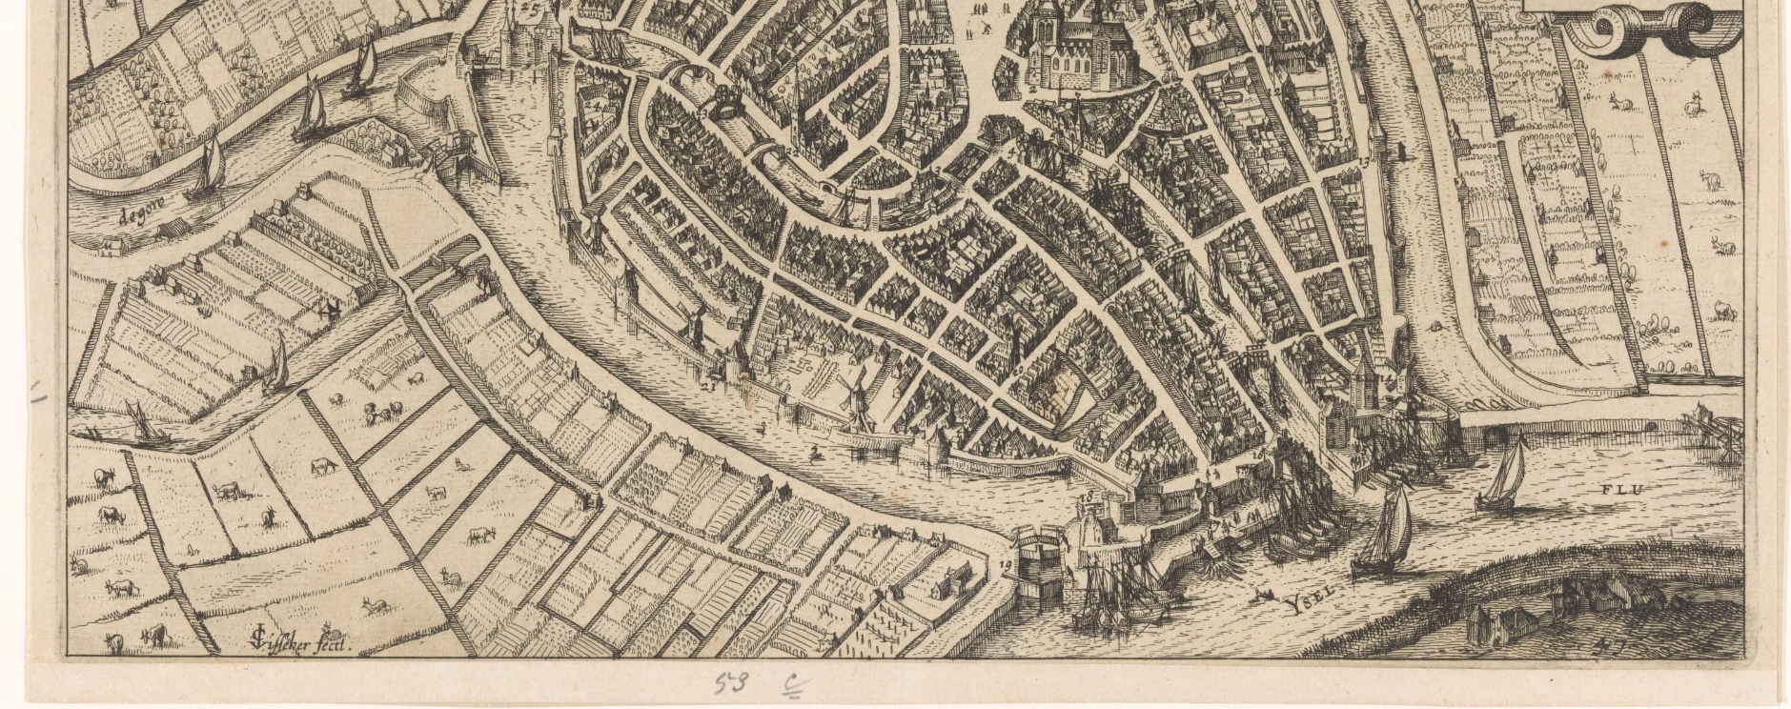
Onderzoek en producten
Plattegrond van Gouda, door Claes Jansz. Visscher (II) tussen 1612 en 1648

Slide 23
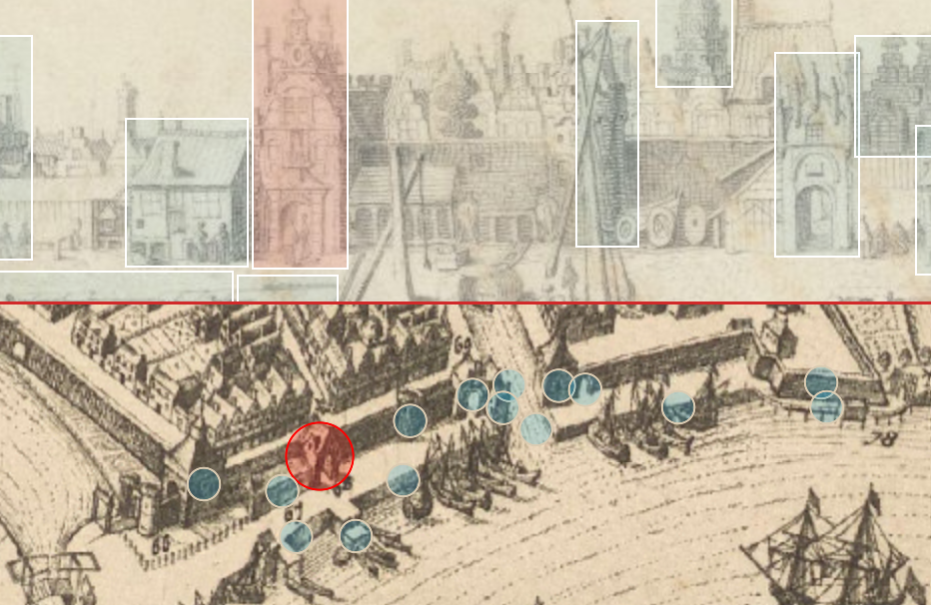
Onderzoek en producten
“Mash-up” van stadsgezicht en plattegrond, gebouwen gekoppeld aan locaties

Slide 24
